Slide 1


Herramientas de Programación Aplicada III Condiciones anidadas y Case en Visual Basic
Universidad Tecnológica de Panamá
Facultad de Ingeniería de Sistemas Computacionales
Profesor: Rodrigo Yángüez
Fecha: 20 de abril de 2021

Slide 2
En ocasiones las sentencias IF simples o combinadas mediante los operadores AND y OR, pueden mostrarse ineficientes a la hora de resolver algunos tipos de condiciones. En primer lugar veremos la sentencia Else If

Slide 3
Ejemplo: si el número escrito es par, imprima que es par. Si es impar imprima que es impar. Si es 0 imprima cero.
If num = 0 Then condición base
MsgBox("Es cero")
ElseIf num Mod 2 = 0 Then subcondición ligada a la parte falsa
MsgBox("Es par")
Else
MsgBox("Es impar") parte falsa de la subcondición
End If

Slide 4
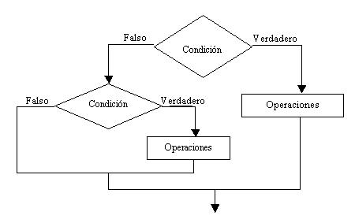
Sentencias IF Anidadas
También se da el caso de tener una condición base y que está a su vez genere otras condiciones dependientes de ellas. A esto llamamos condiciones anidadas.

Slide 5
Ejemplo: Determine si un número es par o impar. Si el número par excede a 200, imprima un mensaje diciendo número par muy grande. Si el número impar excede a 201, imprima número impar muy grande
If num Mod 2 = 0 Then Condición Base
If num > 200 Then Condición ligada a la parte cierta
MsgBox("Número par muy grande ")
Else
MsgBox("Número par")
End If
Else
If num > 201 Then Condición ligada a la parte falsa
MsgBox("Número impar muy grande ")
Else
MsgBox("Número impar")
End If
End If

Slide 6
Case
Esta estructura es apropiada cuando tenemos muchas opciones y debemos poner una respuesta diferente de acuerdo con cada opción. Para esta estructura hay 3 palabras claves:
Select Case: permite evaluar la opción presentada y dar una respuesta en base a ella.
Case Else: Si no se presenta ninguna de las opciones disponibles entonces Case Else permite dar una respuesta en estos casos.
End Select: Permite Salir de Select Case.

Slide 7
Ejemplo
El usuario escribirá su edad y usted le imprimirá un mensaje de acuerdo a esta. Si es menor de 5 años imprima “preescolar”. Si tiene entre 5 y 11 imprima “estudiante de primaria”. Si tiene entre 12 y 17 escriba “estudiante de secundaria”. Si tiene entre 18 y 25 escriba “universitario”. Si tiene entre 26 y 61 escriba “adulto trabajador”. De 62 en adelante escriba “jubilado”

Slide 8
Select Case edad
Case 0 To 4
MsgBox("Preescolar")
Case 5 To 11
MsgBox("Estudiante de primaria")
Case 12 To 17
MsgBox("Estudiante de secundaria")
Case 18 To 25
MsgBox("Universitario")
Case 26 To 61
MsgBox("Adulto Trabajador ")
Case Else
MsgBox("Jubilado")
End Select

